Slide 1
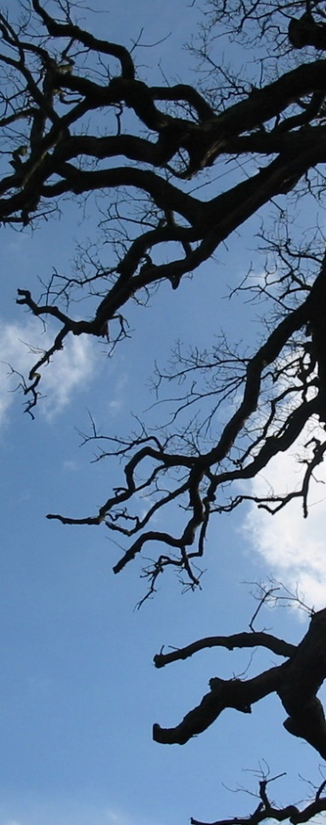
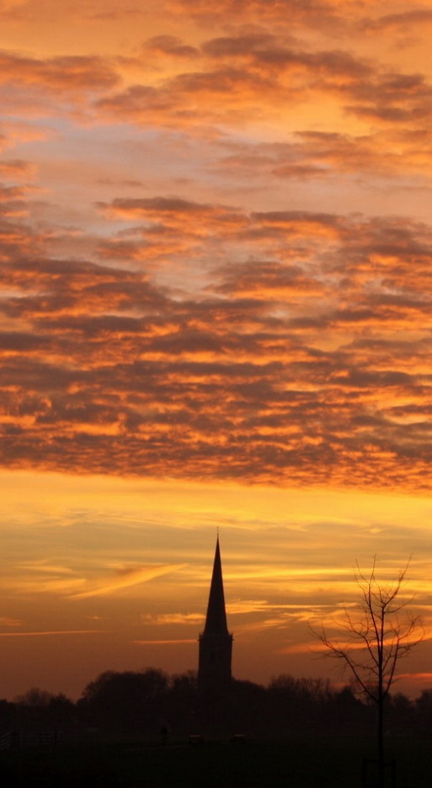
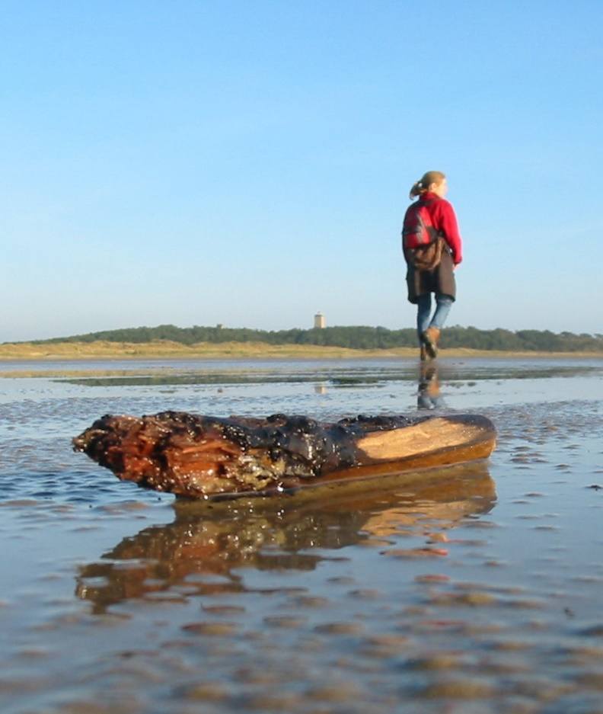
Complexiteit, wat is dat? En hoe ga je ermee om?
IVO-Symposium: Complexiteit? Dat zoeken we op!
Govert Geldof, Rotterdam, 14 november 2024

Slide 2

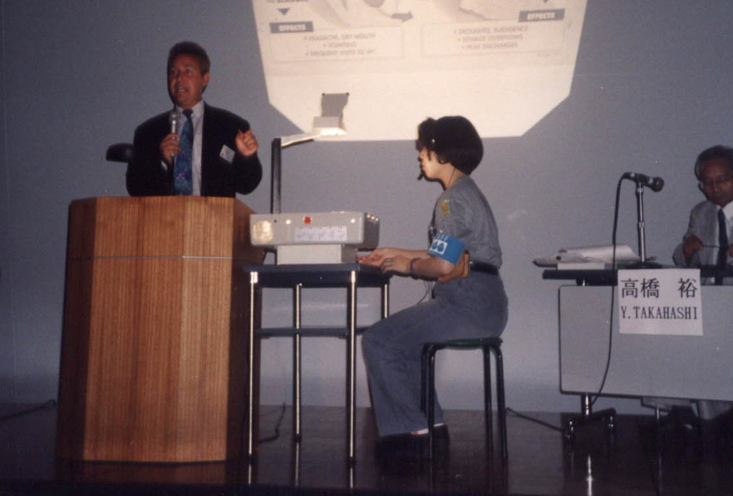
1994: Rainwater Utilization (Japan)

Slide 3

De grens tussen
orde en chaos
Wat is complexiteit?

Slide 4
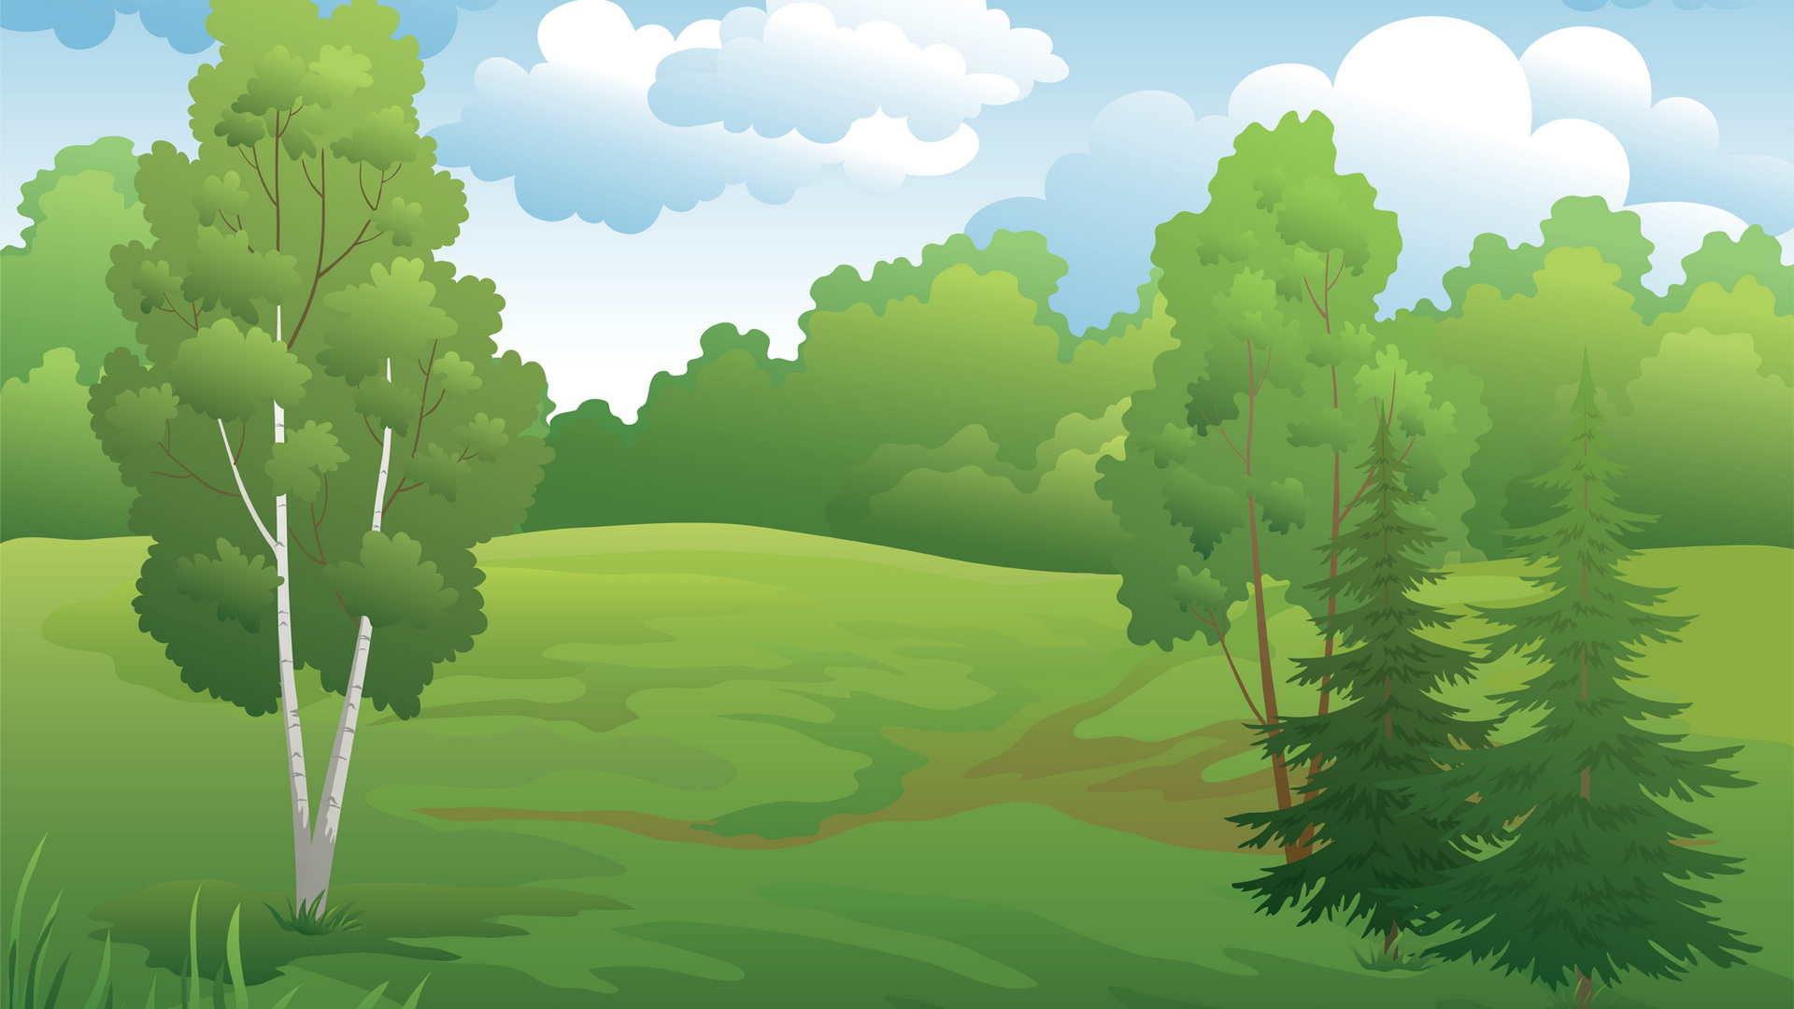
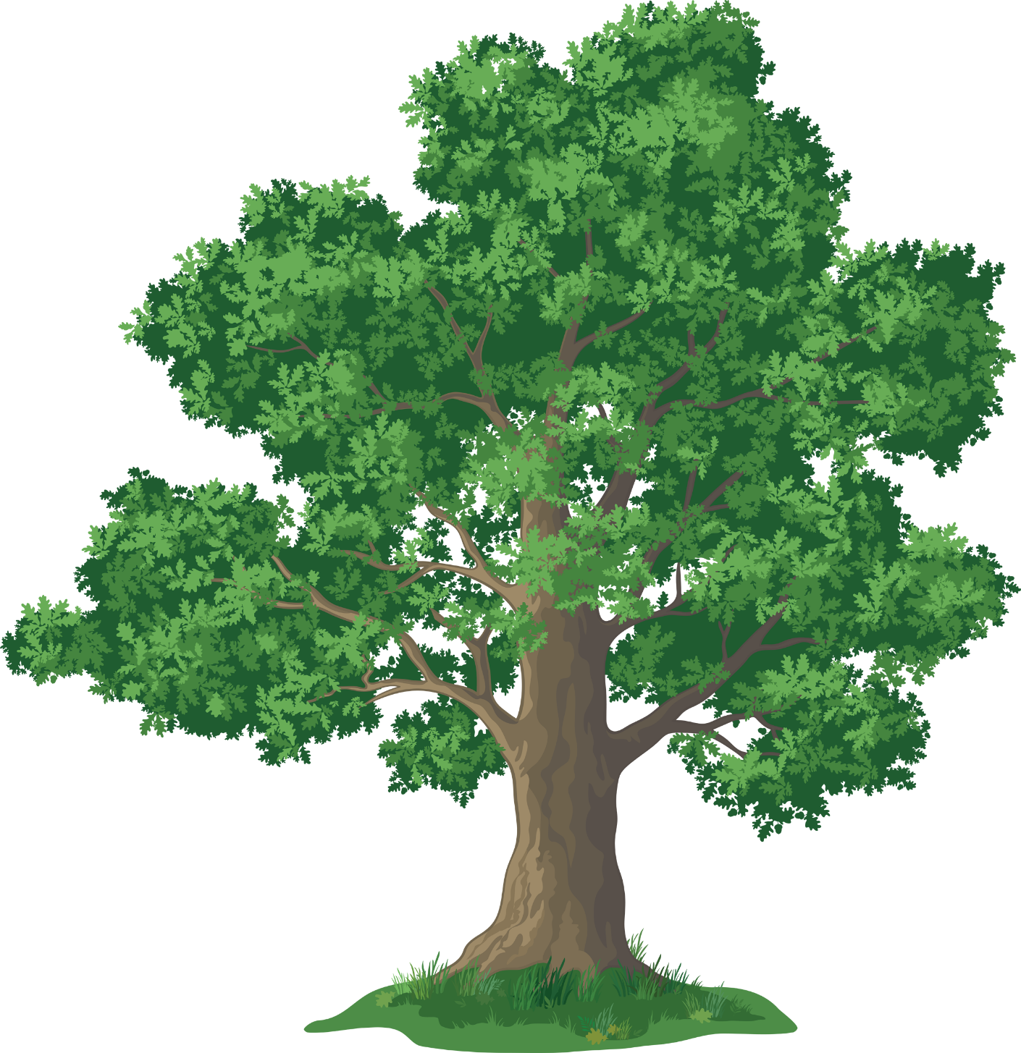

Leren, adapteren, evolueren …
dáár waar het net geen chaos is
Ik heb een idee

Slide 5


Emergentie
Het geheel is meer dan de som der delen

Slide 6
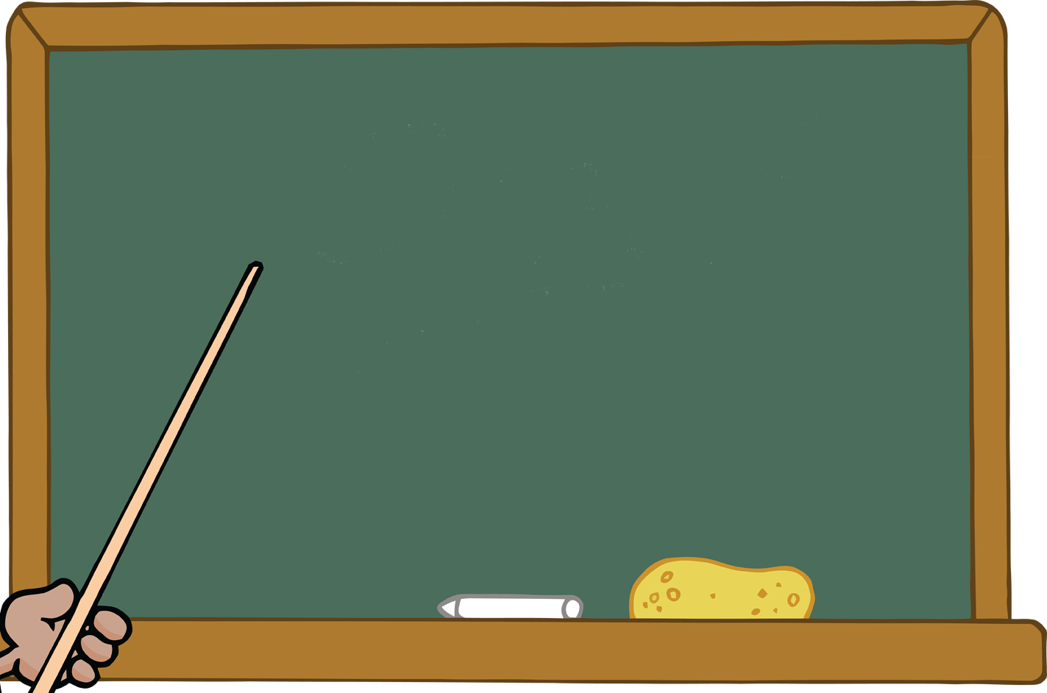
Het geheel
Prestatie
Emergentie
5 delen
Gemeenschappen presteren
meer dan losse individuen
Biodiversiteit, sociale diversiteit
en denkdiversiteit

Slide 7
Reduceren complexiteit
Controleren
Beheersen
Optimaliseren
Complex vraagstuk
Hanteren complexiteit
Leren
Adapteren
Emergeren
Hoe om te gaan met complexiteit?

Slide 8



Reduceren complexiteit
Hanteren
complexiteit
Reduceren en hanteren in balans?

Slide 9
Hanteren
complexiteit
Reduceren complexiteit
Huige toestand

Slide 10

Causale relaties fysieke leefomgeving
+
-
+
+
Hitte
droogte piekafvoeren
(2)
Energie-coöperaties
Hernieuwbare energie
Uitstoot
broeikasgassen
Klimaat-
verandering
(4)
-
+
+
+
+
+
medicijnresten
+
+
-
-
-
(5)
+
+
Opbrengsten vloeien naar gebied
Fossiele
brandstoffen
Totale
energievraag
End-of-pipe
grootschalig
-
Natuurlijk
watersysteem
Biodiversiteit
schoon water
-
Stikstof-
problematiek
+
-
+
-
-
+
+
+
Energie besparing
+
+
-
+
+
(1)
+
+
Coöperatieve
Samenleving
(6)
Monopoly
multinationals
(3)
Reduceren complexiteit
Hanteren complexiteit
+
Bronmaatregelen
kleinschalig
Vermogen bodem
water vasthouden
Microbioom
Mycelium
+
+
+
+
veiligheid
+
+
-
+
+
(3)
+
+
-
+
+
+
+
+
-
+
Kwaliteit leefomgeving
Kwaliteit
van leven
Kwaliteit
onderwijs
Ingewikkeldheid
-
vakmanschap
Natuurlijke
landbouw
Kunstmest
pesticiden
(4)
Wereldhandel
-
+
+
-
-
-
+
+
Vertrouwen in overheid
+
-
-
(2)
+
Kunst
cultuur
+
-
+
-
+
(6)
+
+
Ziek zijn als
verdienmodel
(4)
Onderwerping
aan algoritmen
+
-
Gezonde
voeding
Gezonde planten en dieren
(begrazing)
Korte
ketens
(1)
Volksgezondheid
Simulacra
+
+
-
+
(5)

Slide 11
Causale relaties fysieke leefomgeving
+
-
+
+
Hitte
droogte piekafvoeren
(2)
Energie-coöperaties
Hernieuwbare energie
Uitstoot
broeikasgassen
Klimaat-
verandering
(4)
-
+
+
+
+
+
medicijnresten
+
+
-
-
-
(5)
+
+
Opbrengsten vloeien naar gebied
Fossiele
brandstoffen
Totale
energievraag
End-of-pipe
grootschalig
-
Natuurlijk
watersysteem
Biodiversiteit
schoon water
-
Stikstof-
problematiek
+
-
+
-
-
+
+
+
Energie besparing
+
-
+
+
(1)
+
Coöperatieve
Samenleving
(6)
Monopoly
multinationals
(3)
Reduceren complexiteit
Hanteren complexiteit
Vermogen bodem
water vasthouden
Microbioom
Mycelium
+
+
+
veiligheid
+
-
+
+
attractor
(3)
+
+
-
+
+
+
-
+
Kwaliteit leefomgeving
Kwaliteit
van leven
Kwaliteit
onderwijs
Ingewikkeldheid
-
Kunstmest
pesticiden
(4)
Wereldhandel
-
+
+
-
-
-
+
+
(2)
+
+
Vertrouwen in overheid
+
+
Kunst
cultuur
-
-
Ziek zijn als
verdienmodel
(4)
Onderwerping
aan algoritmen
+
Volksgezondheid
Simulacra
-
(5)

Slide 12

Hoe complexer een vraagstuk is, hoe dichter we op de praktijk moeten acteren.
Laten we een integraal model maken, zodat we het systeem kunnen optimaliseren.
Adapteer
…..
Vraagstuk
Complex
vraagstuk

Slide 13
80%
20%
Laten we een integraal model maken, zodat we het systeem kunnen optimaliseren.
Adapteer
…..
Vraagstuk
Complex
vraagstuk

Slide 14

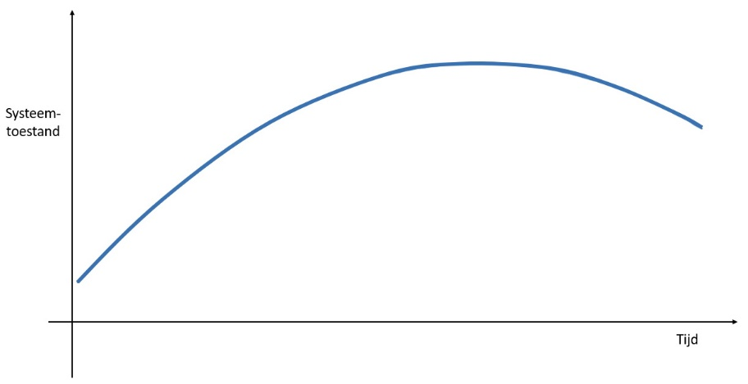
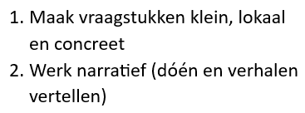
Het hanteren van
complexiteit

Slide 15
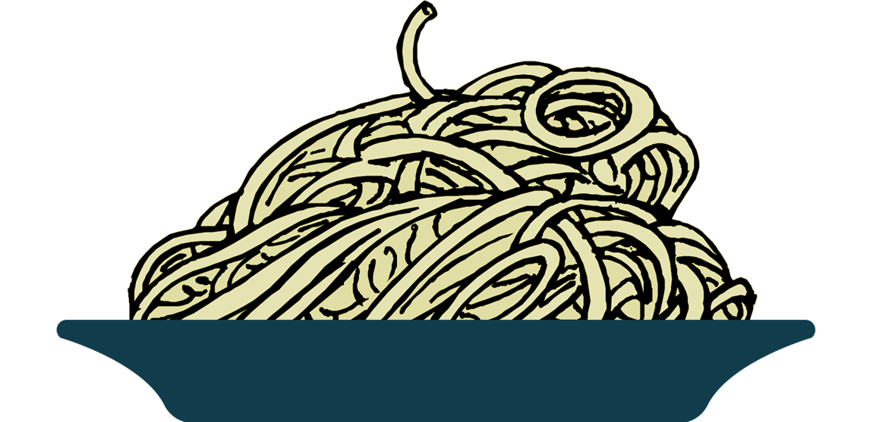
We hoeven bij complexe processen niet alles met alles te verbinden,
want in de praktijk is alles al met alles verbonden
Landbouwtransformatie
Onderwijs en wetenschap
Vergroten biodiversiteit
Klimaatadaptatie
Woningbouwopgave
Kunst en cultuur
Sociale domein
Stikstofopgave
Verkeersveiligheid
Gezonde voeding
Mentale gezondheid
Oplossen toeslagenaffaire
Energietransitie
Fysieke gezondheid
Sport
Externe veiligheid
Brede welvaart
Bestuurlijke vernieuwing
Waterveiligheid
Sociale veiligheid
Verminderen uitstoot broeikasgassen
Normen, regels, procedures en protocollen

Slide 16
Adapteer
…..
Vraagstuk
Complex
vraagstuk
Maak vraagstukken klein, lokaal
en concreet
Hoe concreter, hoe rijker de context
(adapteren = gezonde wisselwerking met de context)

Slide 17
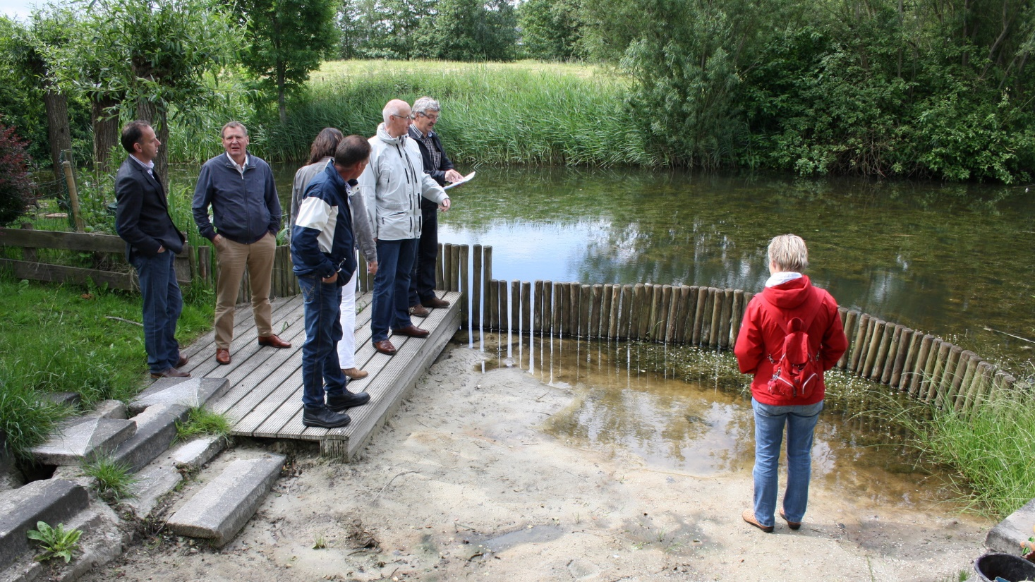
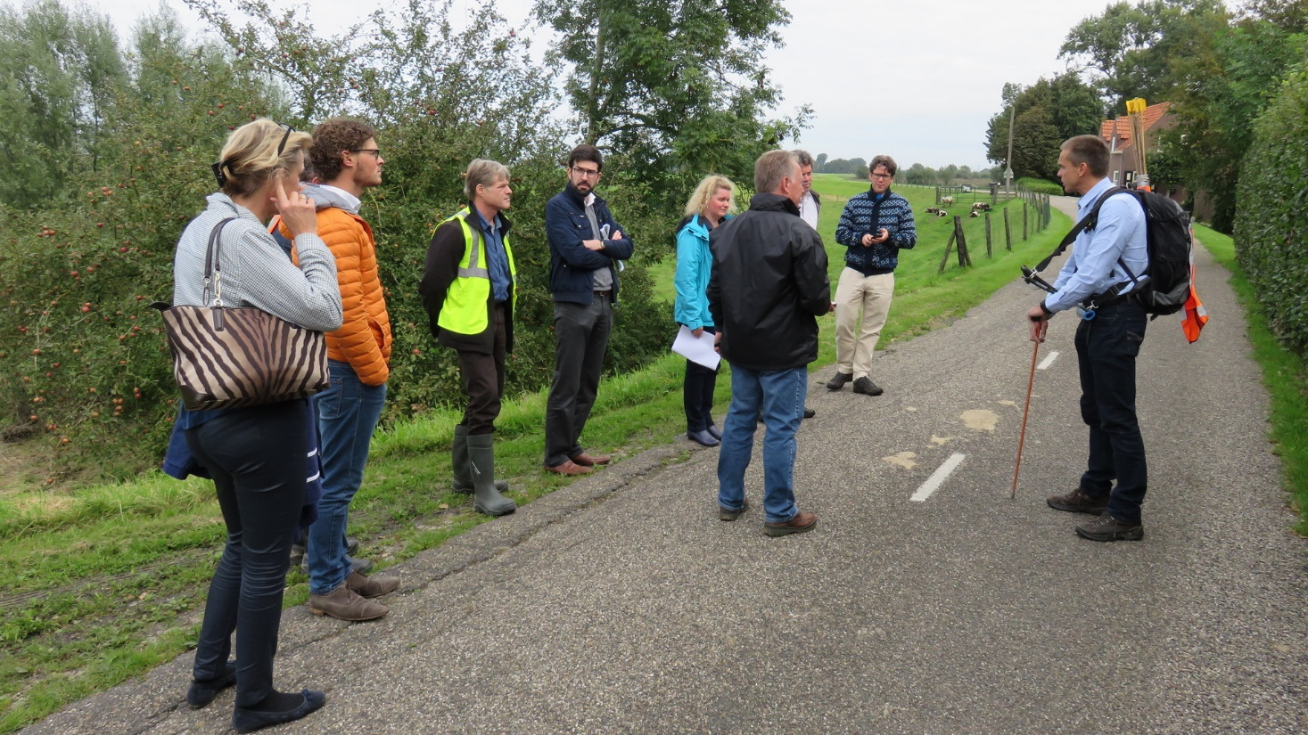
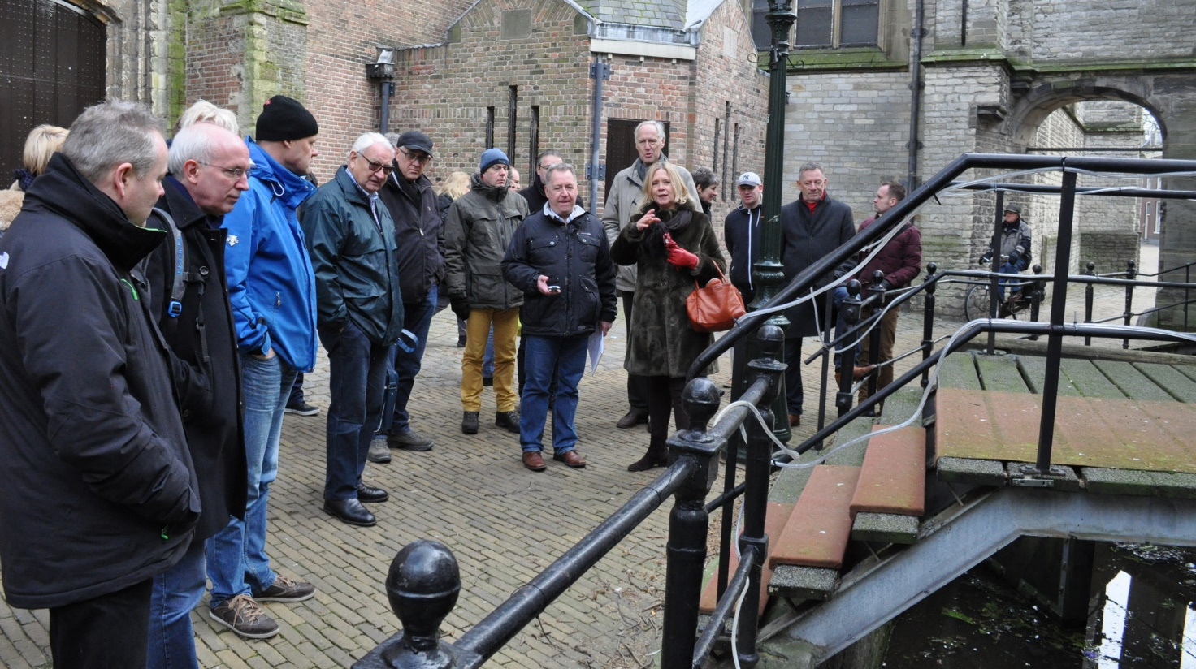
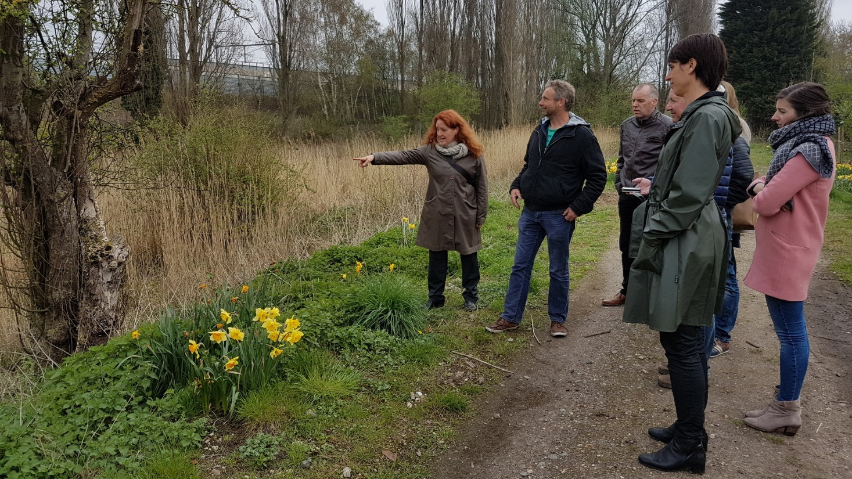
Op locatie

Slide 18
Narratieve werkwijze
Expliciete kennis
Ervaringskennis
(impliciete kennis)

Slide 19

Narratieve werkwijze
Vraagstukken worden complexer
Voor het kunnen hanteren van complexiteit
is ervaringskennis cruciaal
Ervaringskennis neemt af
+
PROBLEEM

Slide 20

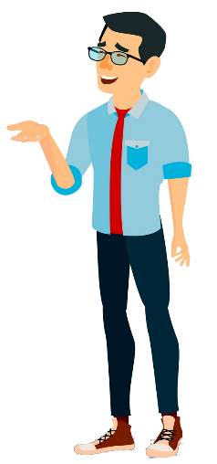


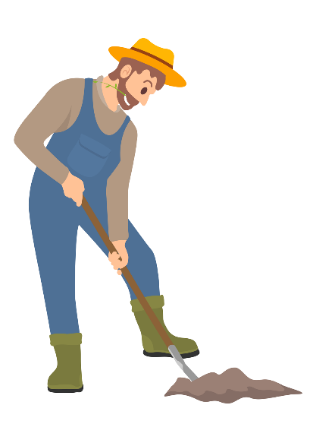

Werkplaats
Managers
Specialisten
Bestuurders en politici
Klein, lokaal en concreet
We dragen ervaringskennis over door elkaar verhalen te vertellen
Verbinders
Veldmedewerkers

Slide 21

Samenvattend
Complexe processen: leren en adapteren op de grens tussen orde en chaos;
Emergentie toestaan;
De balans tussen het reduceren en hanteren van complexiteit is doorgeslagen (hierdoor laten we problemen toenemen);
Principe 1: maak vraagstukken klein, lokaal en concreet;
Principe 2: werk narratief (dóén en verhalen vertellen);
Het opzoeken van complexiteit verrijkt ons werk.

Slide 22
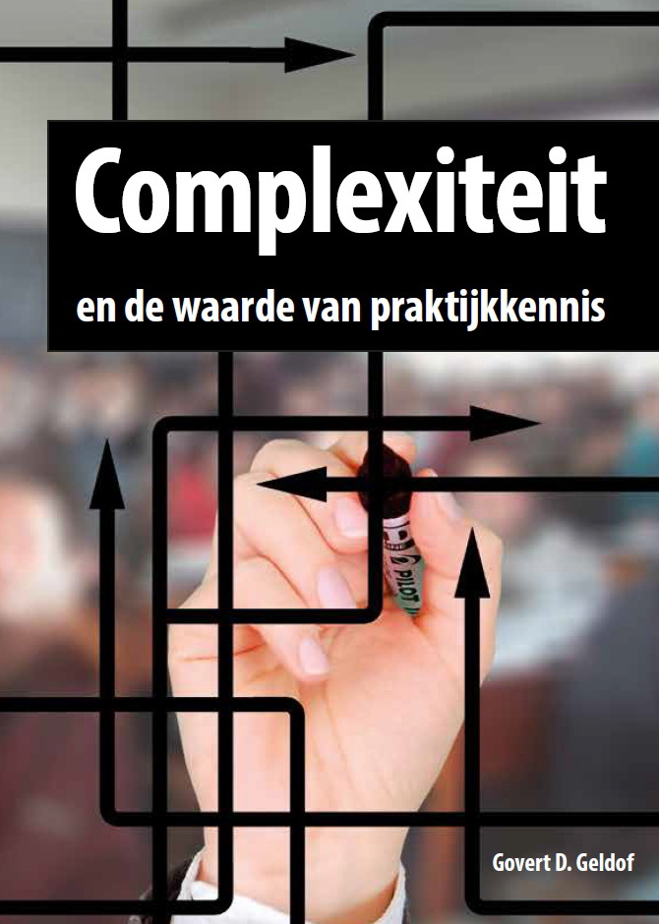
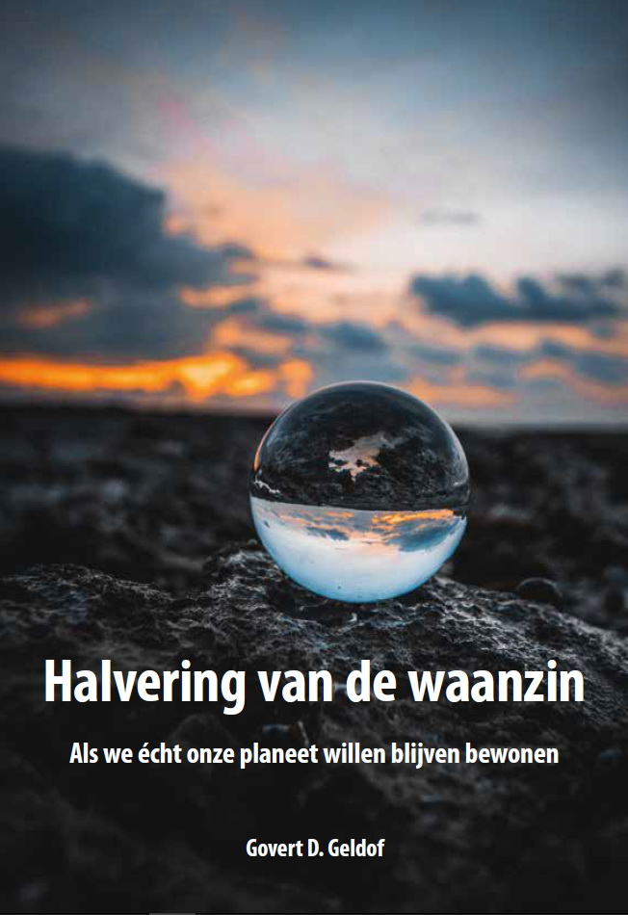
Meer weten?
2019
2020

Slide 23
Dank voor je aandacht
IVO-Symposium: Complexiteit? Dat zoeken we op!
Govert Geldof, Rotterdam, 14 november 2024

